Slide 3
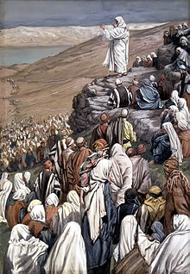
У Бесједи на гори Христос је изложио
свој новозавјетни
Божји закон.
Бесједу на гори налазимо у 5, 6. и 7. глави Матејевог Јеванђеља.

Slide 4
,,Блажени сиромашни духом, јер је њихово Царство небеско...“
(Овдје се говори о смирености.)
,,Блажени који плачу јер ће се утјешити...“
(У питању су они који се кају због гријехова.)
,,Блажени кротки јер ће наслиједити земљу...“
(Кротост у ствари значи незлобивост.)

Slide 5
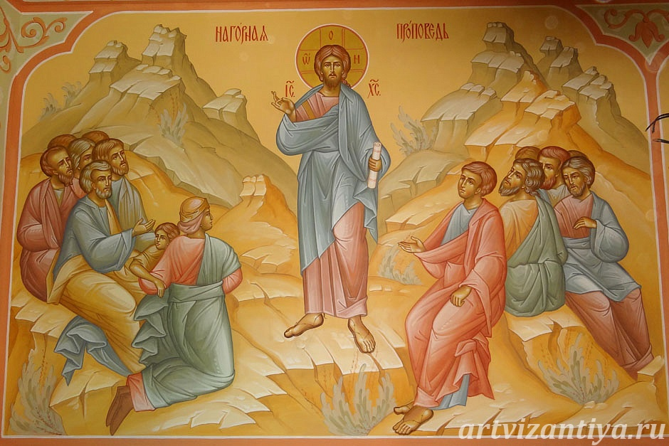

Slide 6
,,Блажени гладни и жедни правде, јер ће се наситити...“
(Искрено тражити прави пут живота.)
,,Блажени милостиви, јер ће бити помиловани...“
(Милостиви су они који добро чине другима.)
,,Блажени чисти срцем, јер ће они Бога видјети...“
(Чистота срце се постиже испуњавањем хришћанских врлина.)

Slide 7
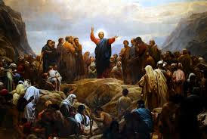

Slide 8
,,Блажени миротворци, јер ће се они синови Божји назвати...“
(Син Божји је сишао на земљу да би измирио људе са
Богом.)
,,Блажени прогнани правде ради, јер је њихово Царство небеско...“
,,Блажени сте кад вас узасрамоте и успрогоне и кажу на вас свакојаке рђаве ријечи лажући мене ради.“
,,Радујте се и веселите се, јер је велика плата ваша на небесима, јер су тако прогонили пророке прије вас.“
(Ова три последња блаженства говоре о онима који су
прогоњени због вјерности Христу.)

Slide 9
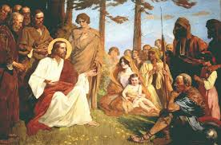

Slide 10
Одговори на питања уџбенику на странама 51 и 52!
ХВАЛА НА ПАЖЊИ!

